Slide 1
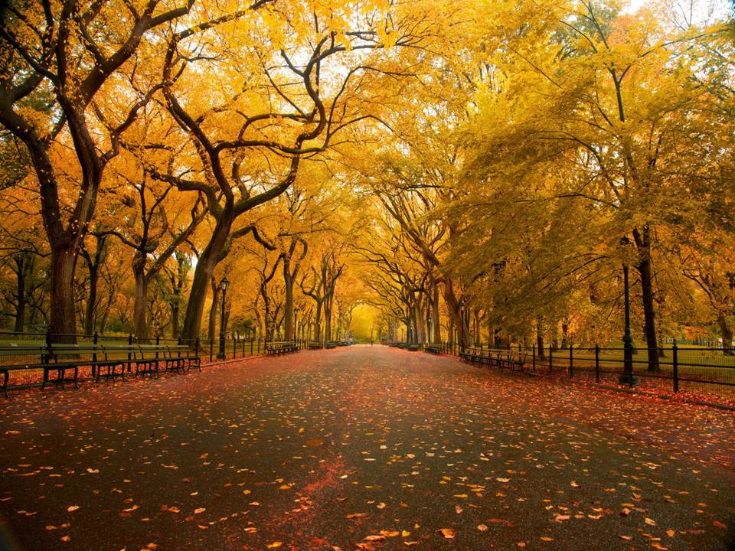


ppppppp
ppppppp
CON REPRODUCCION
MANUAL Y MUSICA

Slide 2
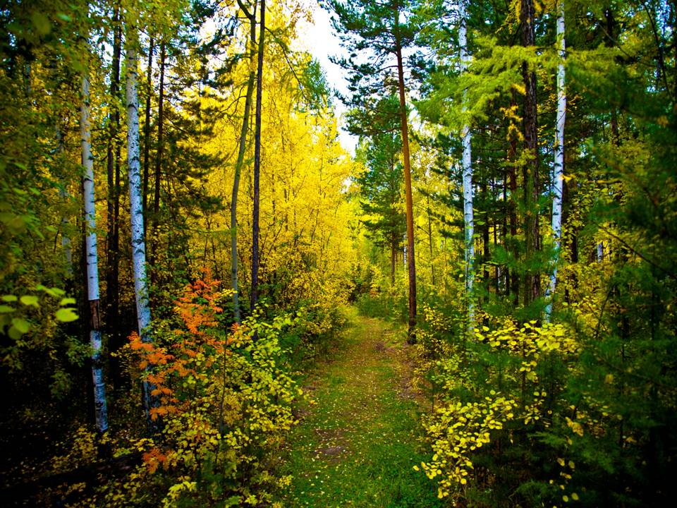
El otoño es una época de transición, de descanso relativo, pero sobretodo de tranquilidad en la que la Naturaleza nos aporta colores llamativos e inolvidables. ¡Que disfrutes de esta estación!

Slide 3
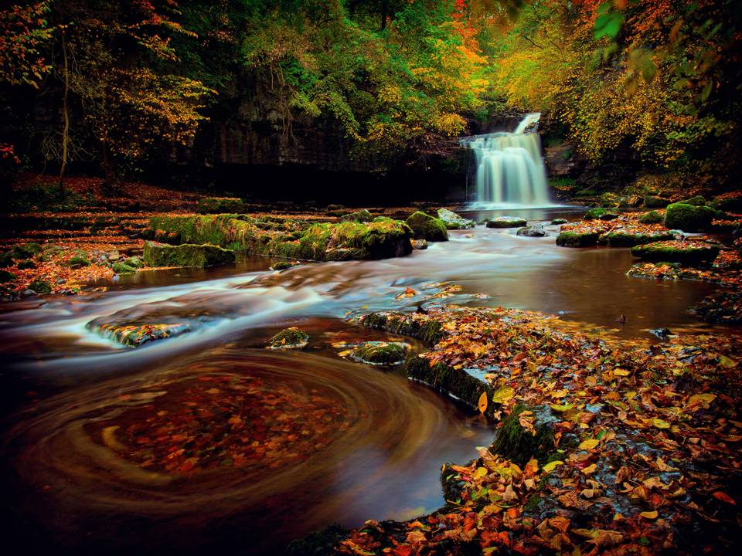

Slide 4
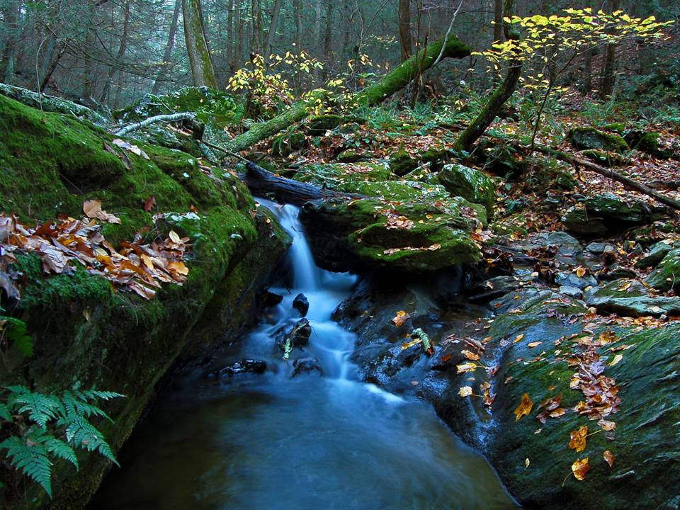

Slide 5
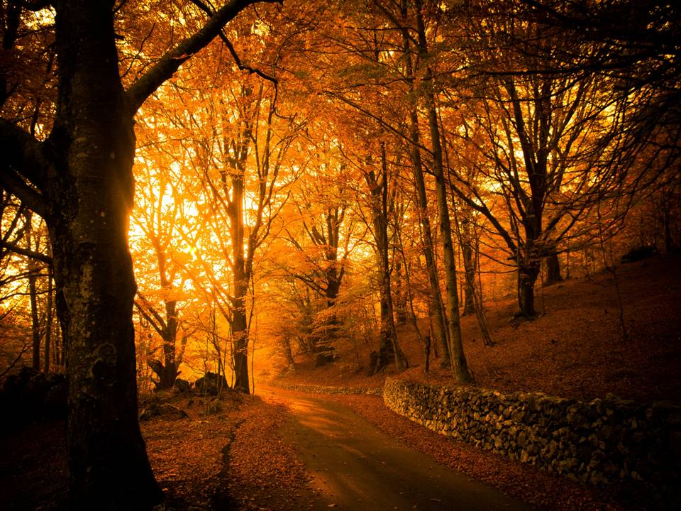

Slide 6
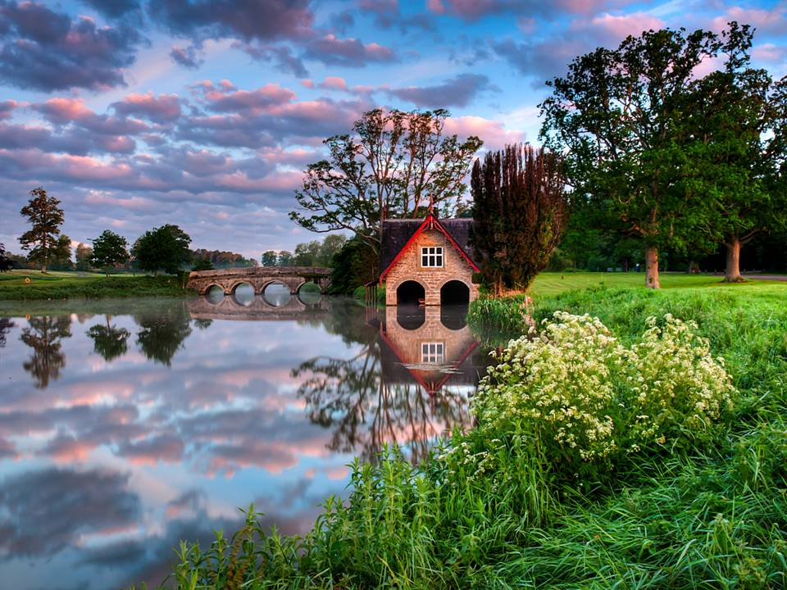

Slide 7
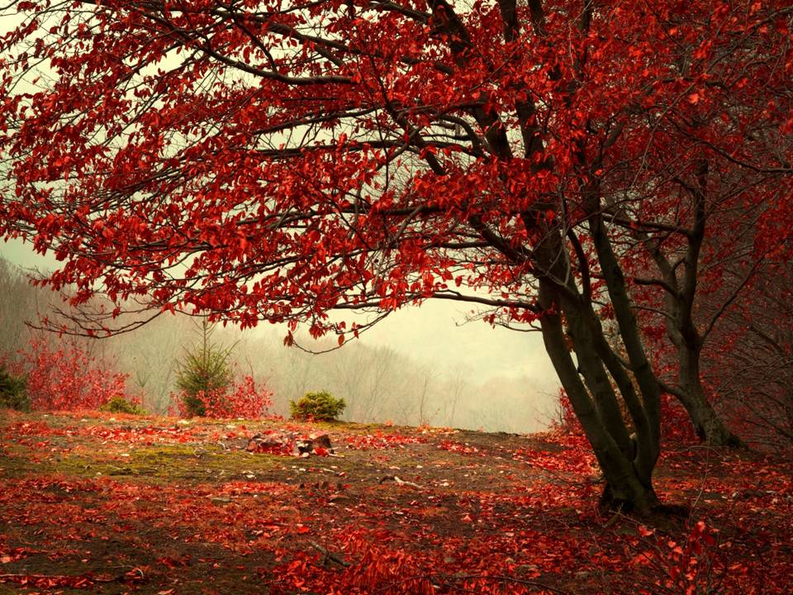

Slide 8
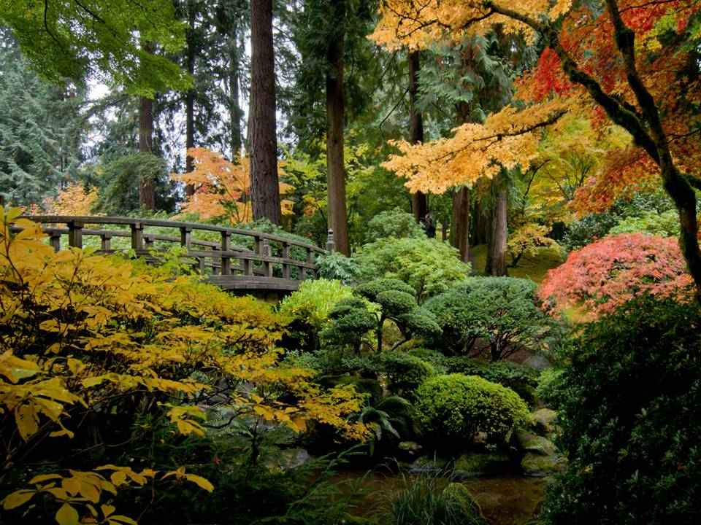

Slide 9
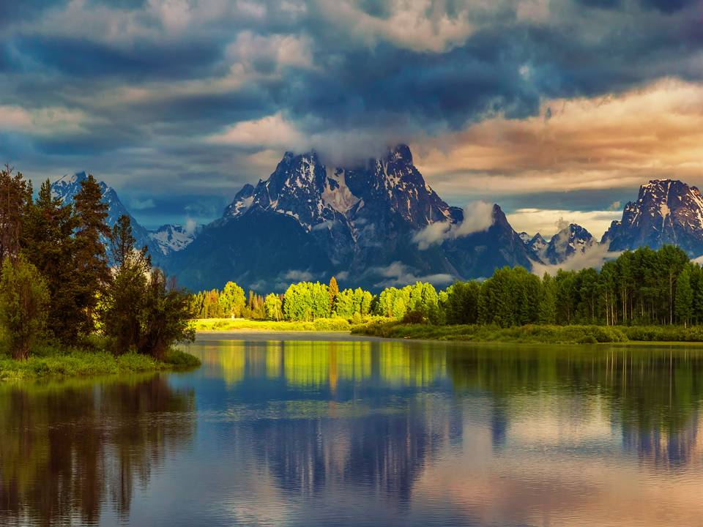

Slide 10
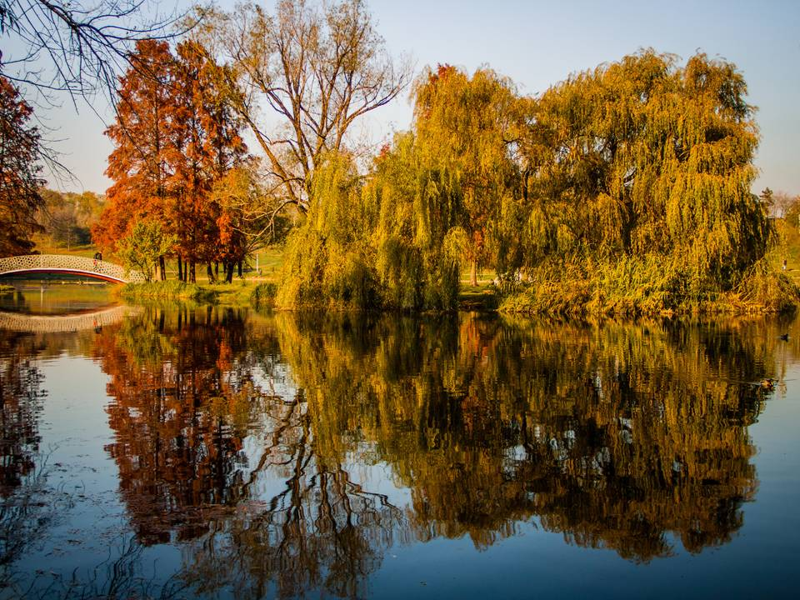

Slide 11
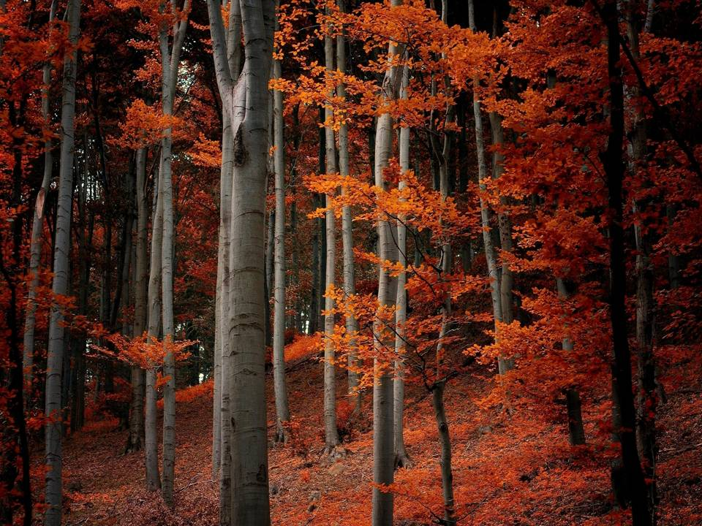

Slide 12
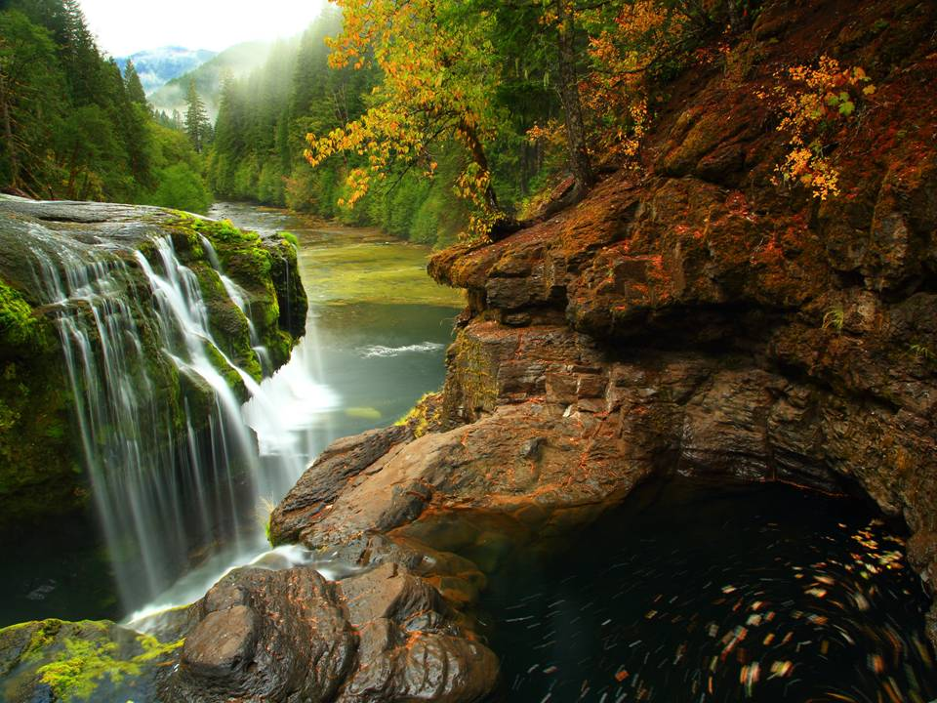

Slide 13
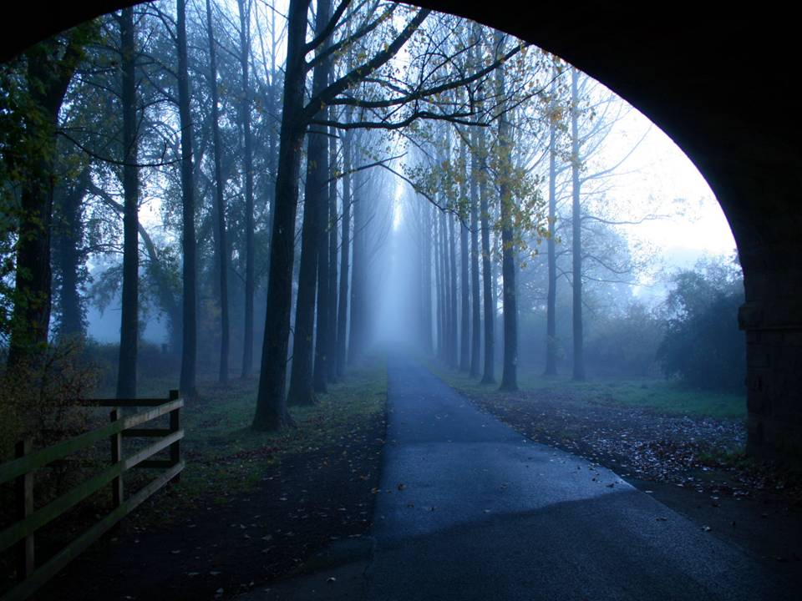

Slide 14
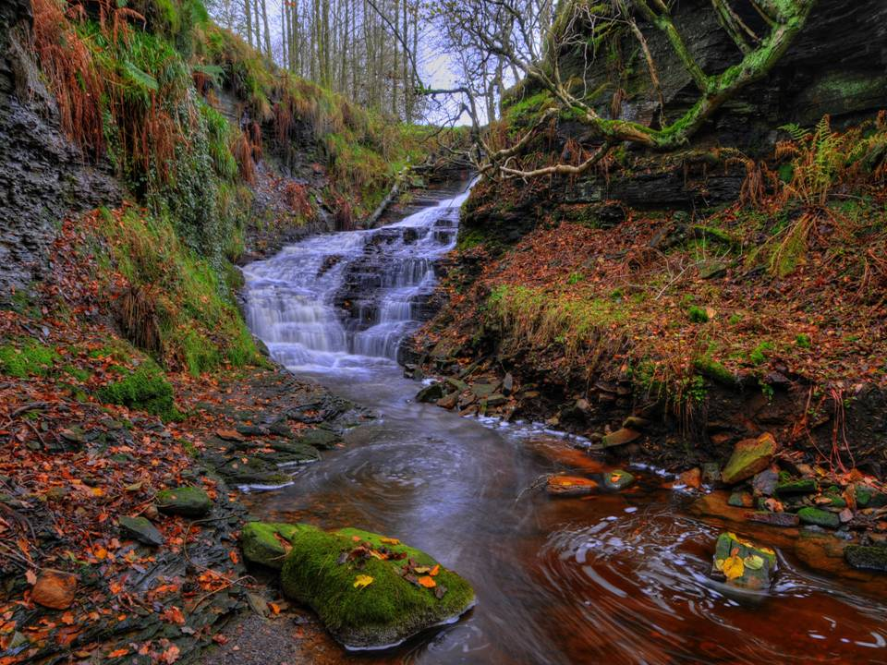

Slide 15
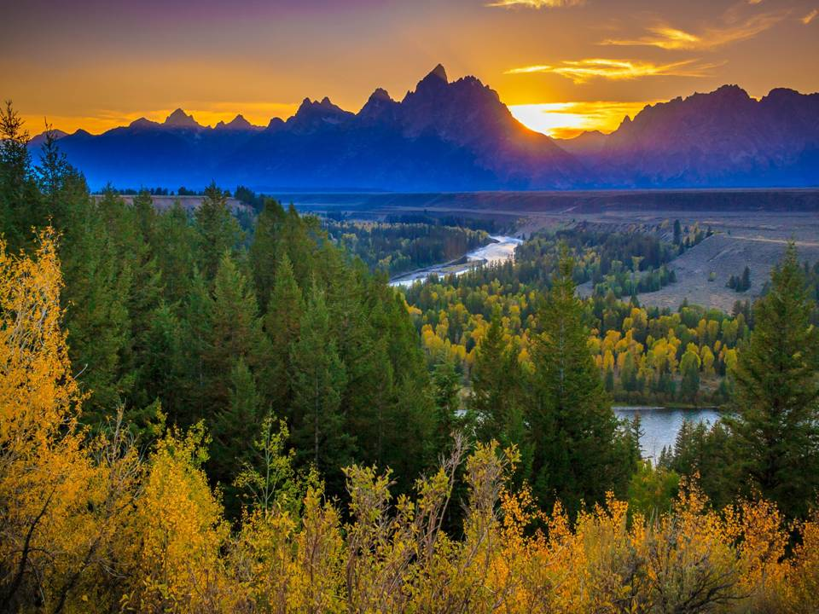

Slide 16
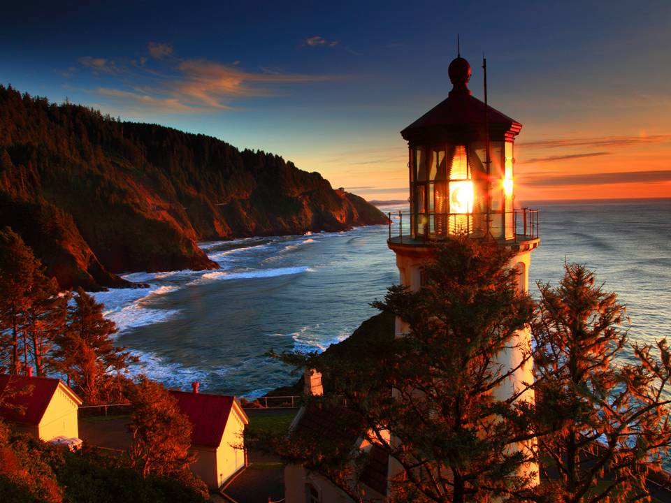

Slide 17
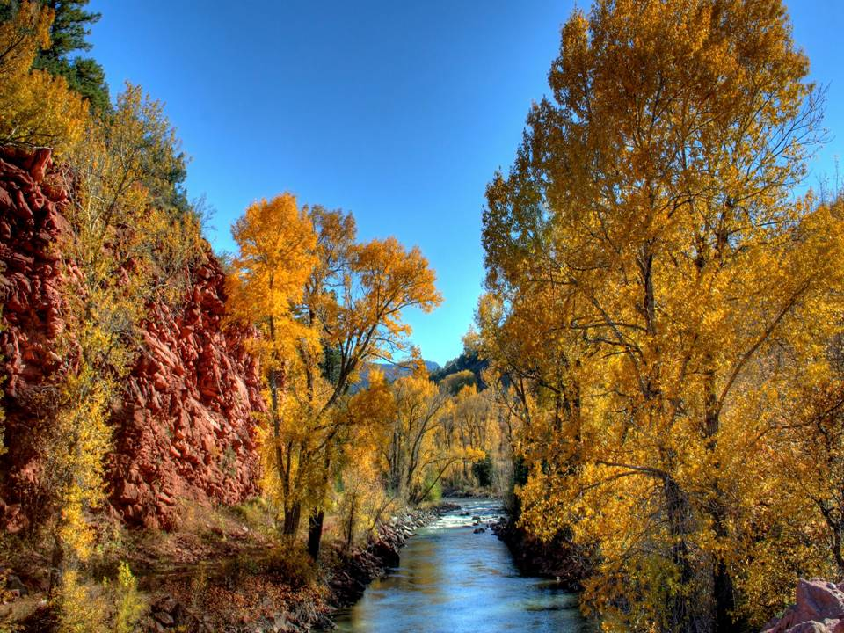

Slide 18
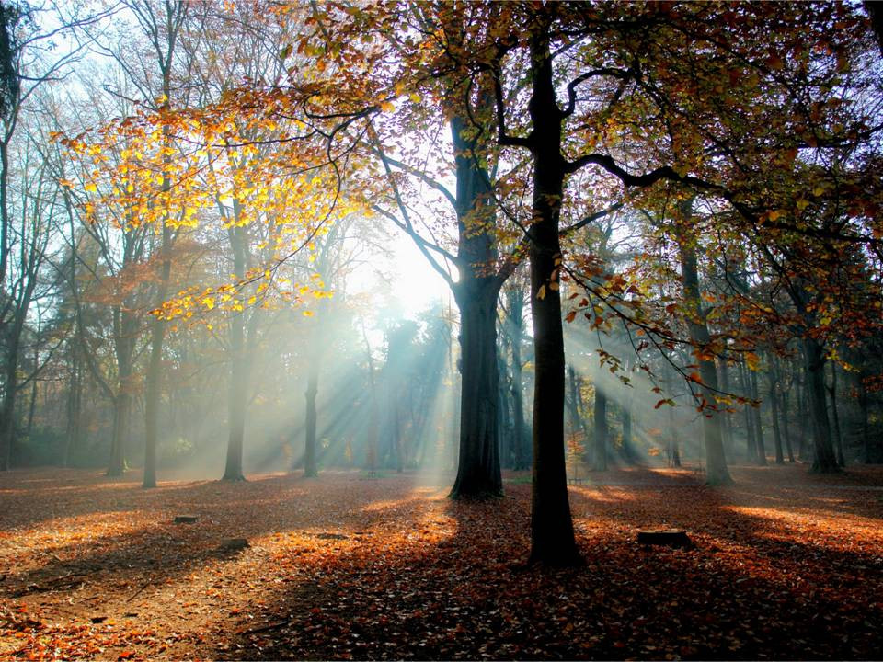

Slide 19
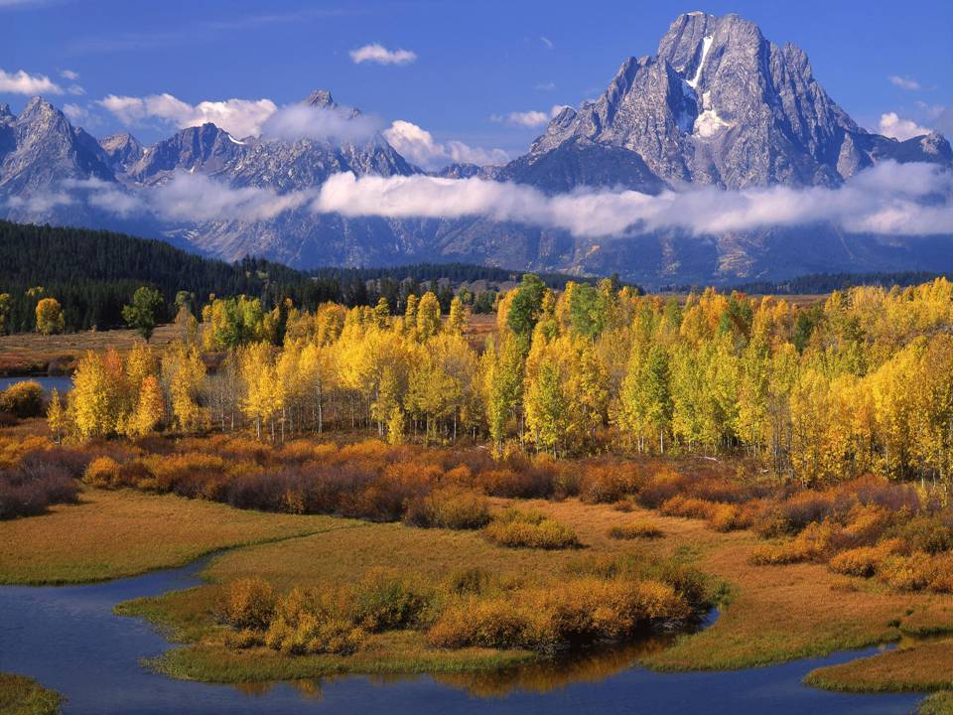

Slide 20
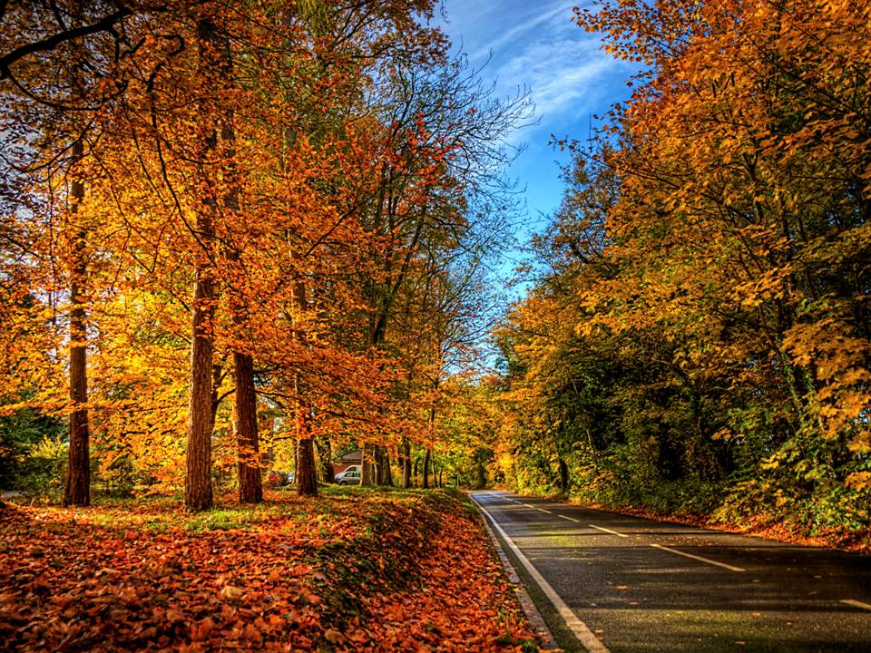

Slide 21
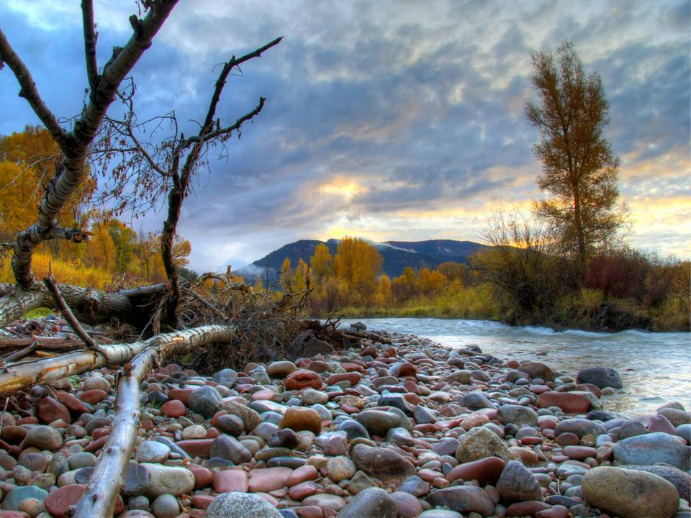

Slide 22
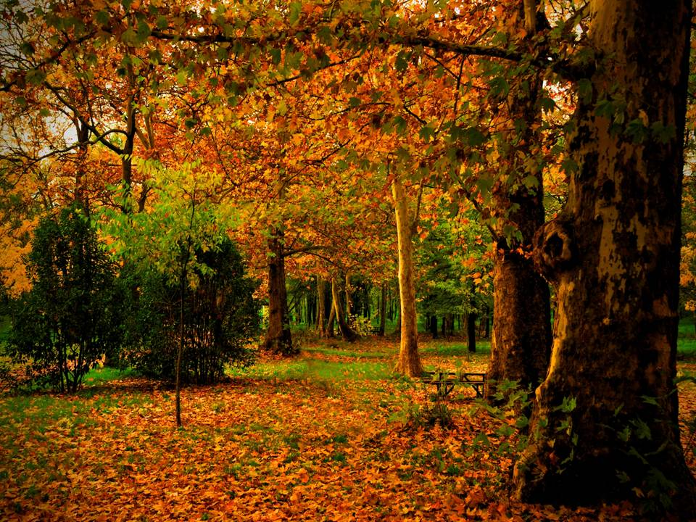

Slide 23
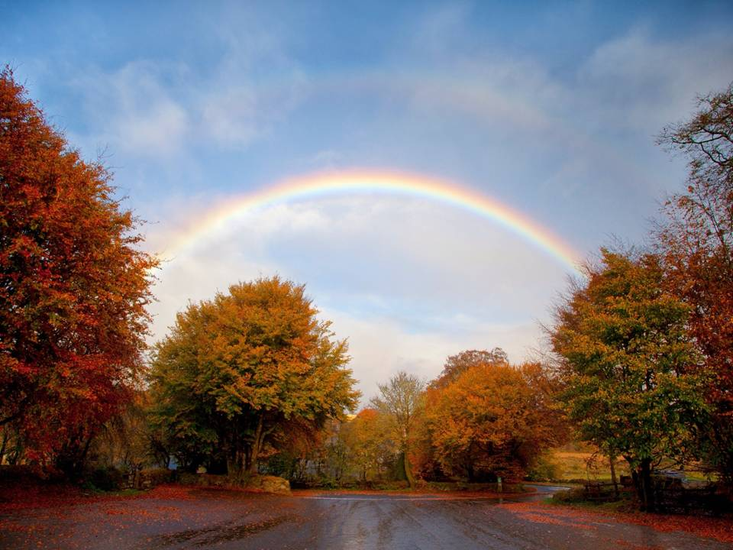


Slide 24
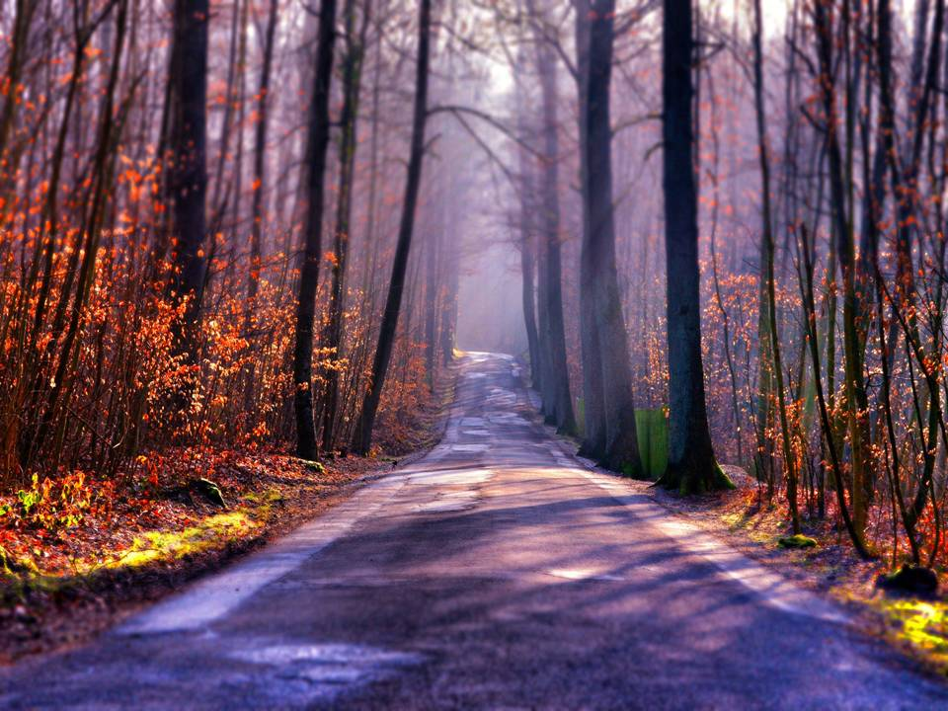



pppppppppppppppppppppppppppppppppppppppppppppppppppppppppppppppppp
pppppppppppppppppppppppppppppppppppppppppppppppppppppppppppppppppp

Slide 25




Accede a la sección que desees desde aquí:
PPS Exclusivos
Dedicatorias | Fechas Especiales | Graciosos | Historia y arte | Lugares | Musicales
Naturaleza y Ciencias | Política | Reflexión | Religiosos | Románticos | Salud
Si deseas recibir pps periódicamente en tu correo electrónico subscríbete aquí:

